Slide 1


Slide 2



স্বাগতম

Slide 3


শিক্ষক পরিচিতি
শিক্ষকের নামঃ মোঃ সাজজাদ হুসাইন
পদবীঃ সহকারী শিক্ষক
বিদ্যালয়ের নামঃ সাড়াতলা সরকারি প্রাথমিক বিদ্যালয়

Slide 4
পাঠ পরিচিতি
বিষয়ঃপ্রাথমিক গণিত
পাঠঃজ্যামিতিক আকৃতি ও প্যাটার্ন
পাঠ্যাংশঃপ্যাটার্ন(১০৫/১০৬)
অধ্যায়ঃ৪

Slide 5
শিখনফল
শিখনফলঃ
এই পাঠ শেষে শিক্ষার্থীরা-
৬.৬.১ জ্যামিতিক আকৃতি অনুযায়ী বিভিন্ন বস্তুর প্যাটার্ন উৎসাহের সাথে খুঁজে বের করতে পারবে।
৬.৬.২ জ্যামিতিক আকৃতি ব্যবহার করে সৃজনশীলতার সাথে নতুন প্যাটার্ন তৈরি করতে পারবে।
৬.৬.৩ তৈরিকৃত প্যাটার্নের যৌক্তিকতা উপস্থাপন করতে পারবে।

Slide 6
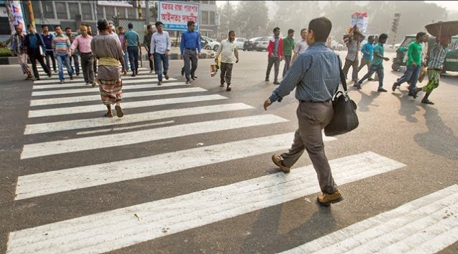
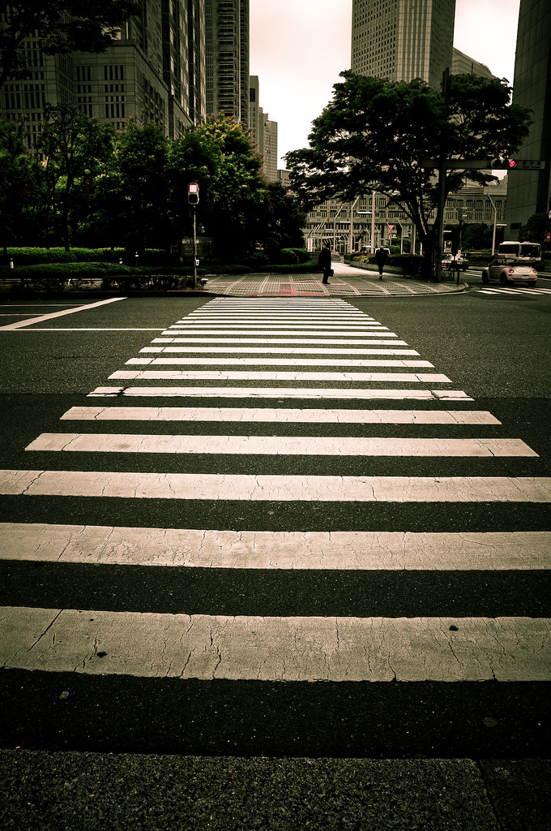
ছবিগুলো মনোযোগ দিয়ে লক্ষ্য করি। কোথায় দেখেছি ?
এখানে কি জ্যামিতিক আকৃতি রয়েছে ?

Slide 7


আমি রাস্তায় জেব্রাক্রসিং দেখেছি। এতে মোটা করে দাগ/ চারকোনা দাগ আছে।এতে প্যাটার্ন আছে।জেব্রা ক্রসিং দিয়ে রাস্তা পার হই।
জেব্রার শরীরে এমন সাদাকালো প্যাটার্ন আছে।

Slide 8
আজকের পাঠ-
প্যাটার্ন

Slide 10
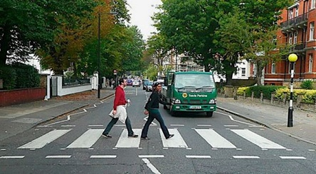
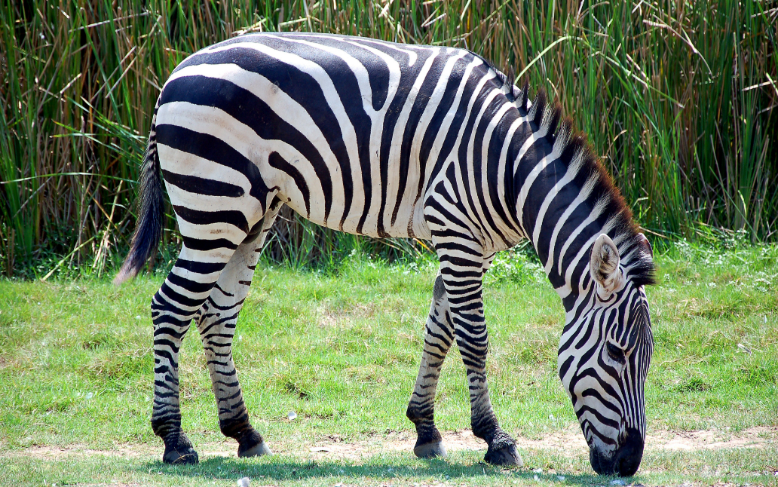
জেব্রা ক্রসিং পার হওয়ার সময় আমরা কী লক্ষ্য করি ?
কোন প্রাণীর শরীরে এমন সাদাকালো প্যাটার্ন থাকে ?
সাদাকালো দাগ
জেব্রা

Slide 11


বইয়ের সাথে ছবির মিল আছে কিনা লক্ষ্য করে দেখ ।

Slide 12
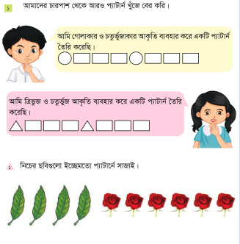

Slide 13
মূল্যায়ন
ইচ্ছামত ত্রিভুজ,চতুর্ভু্‌জ,ও গোলাকার
আকৃতি ব্যবহার করে নিজেরা প্যাটার্ন
তৈরি কর।

Slide 14
বাড়ির কাজ
ইচ্ছামত ত্রিভুজ,চতুর্ভু্‌জ,ও গোলাকার
আকৃতি ব্যবহার করে নিজেরা ৫টি প্যাটার্ন
তৈরি করে নিয়ে আসবে।

Slide 15
ধন্যবাদ

